Slide 1

HIGIENE Y MANIPULACIÓN DE ALIMENTOS
Profesora
Hilde Obermöller Canales

Slide 2
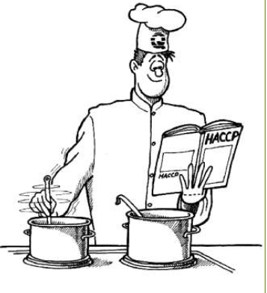
¿QUE ES HACCP?
Es un sistema que permite identificar peligros específicos y plantear medidas de control con el fin de garantizar la inocuidad de los alimentos.

Slide 3
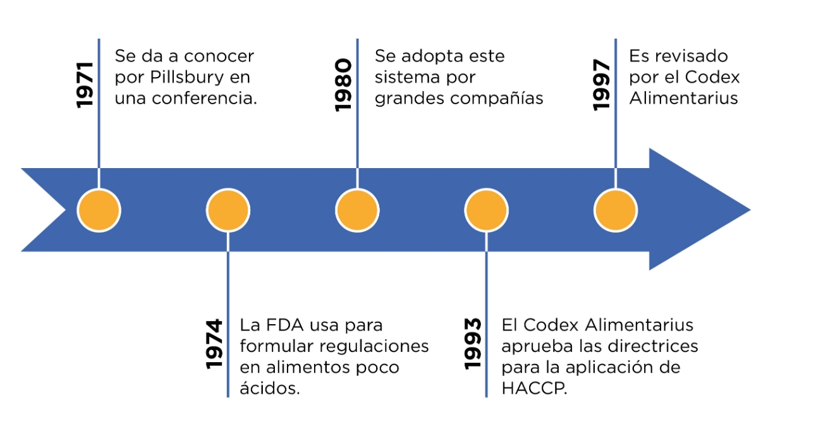

Slide 4
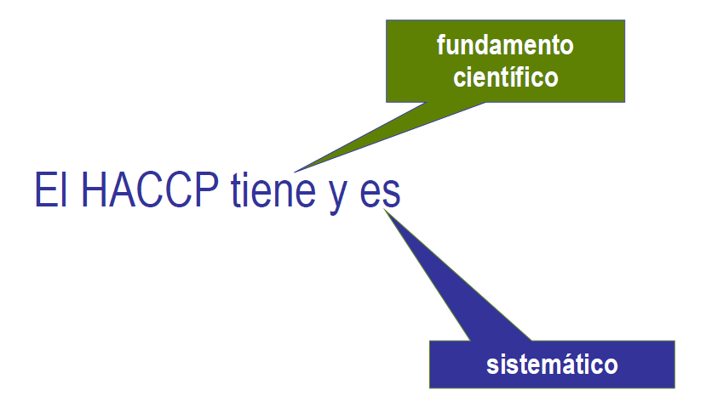

Slide 5
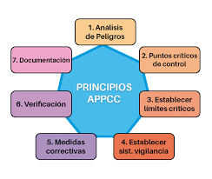
HACCP

Slide 6

PASOS
Paso 1 : Organizar el equipo de HACCP.
Paso 2 : Describir el producto.
Paso 3 : Identificar el uso previsto.
Paso 4 : Elaborar un diagrama de flujo de procesos.
Paso 5 : Verificar el diagrama de flujo.
Paso 6 : Realizar el análisis de peligros.
Paso 7 : Determinar los puntos de control críticos (PCC).
Paso 8 : Establecer los límites críticos.
Paso 9 : Establecer un sistema de monitoreo para cada PCC.
Paso 10 : Establecer un plan de acción correctiva.
Paso 11 : Establecer procedimientos de verificación.
Paso 12 : Establecer documentación y registro.
Paso 13 : Revisar el plan de HACCP.

Slide 7


Paso 1 : Organizar el equipo de HACCP.
¿Quiénes deberían conformarlo?
Líder del Equipo HACCP.
Capacitación formal HACCP.

Slide 8
Nombre del Producto | Los tallitos de apio son cortes de tallos de apio fresco, lavado, cortado, sin hojas, listos para consumir, presentados en bolsas de 12 onzas.
Características importantes del producto final | El producto debe mantenerse en todo momento a una temperatura de 40 °F (4.4 °C) como máximo, pero evitando temperaturas de congelamiento.
Envasado | Bolsas de material plástico, selladas, conteniendo 12 onzas de producto
Vida Útil | Bajo las condiciones apropiadas de almacenamiento, el producto tiene un tiempo de vida útil de 15 días.
Uso | El producto está orientado hacia el público en general, ya sea en el ámbito doméstico o institucional. No está específicamente procesado para ser consumido por poblaciones de alto riesgo (niños, ancianos, sistema inmunológico comprometido)
Paso 2 : Describir el producto.

Slide 9

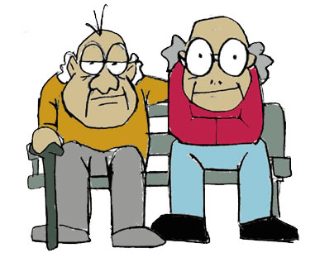

Paso 3 - Identificar el uso previsto

Slide 10
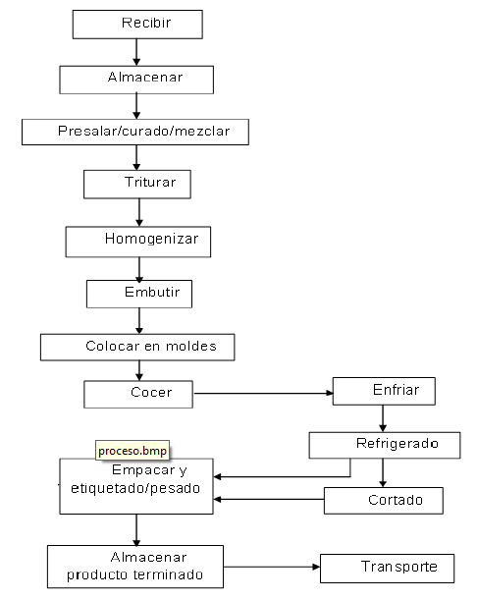
Paso 4 - Elaborar un diagrama de flujo de procesos

Slide 11

Paso 5 - Verificar el diagrama de flujo
Observar flujograma del proceso EN LA PLANTA.
Actividades, ingresos y egresos, mediciones.
Entrevistas al personal operativo.
Operaciones habituales y no rutinarias.
Evidencia de la verificación del diagrama de flujo.

Slide 12
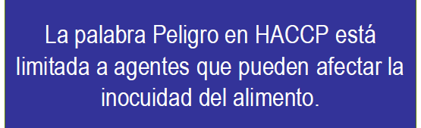
Paso 6 - Realizar análisis de peligros
Peligro: Agente biológico, químico o físico razonablemente probable de causar enfermedad o daño en la ausencia de su control.

Slide 13
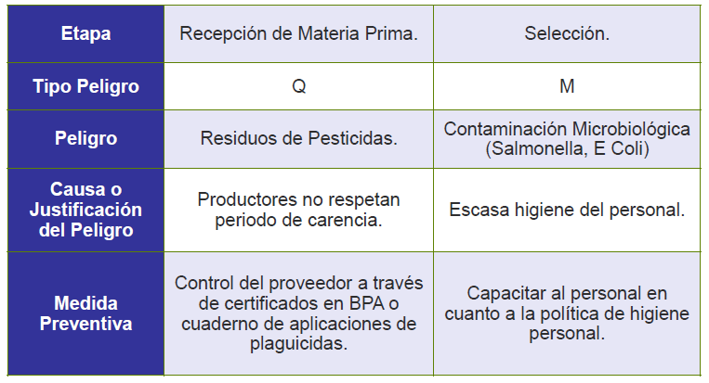
Paso 6 - Realizar análisis de peligros

Slide 14
Punto Crítico de Control (PCC):
Paso en el proceso donde se puede aplicar un control el
cual es esencial para prevenir o eliminar un peligro para la
inocuidad del alimento, o reducirlo hasta niveles
inofensivos.
Identificación completa y exacta.
Utilizar la información obtenida durante el análisis de
peligros.
Recomendado utilizar el árbol de decisiones para peligro
significativo.
• No sustituye el conocimiento o la experiencia.
Paso 7 - Determinar los puntos de control críticos

Slide 15
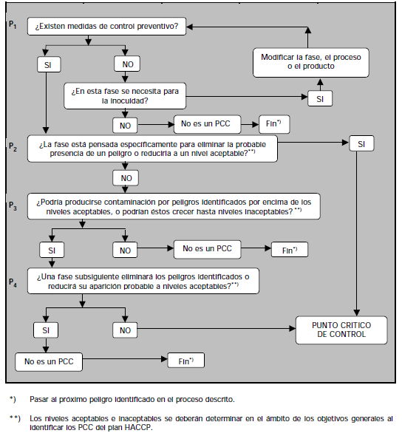

Árbol de decisión

Slide 16
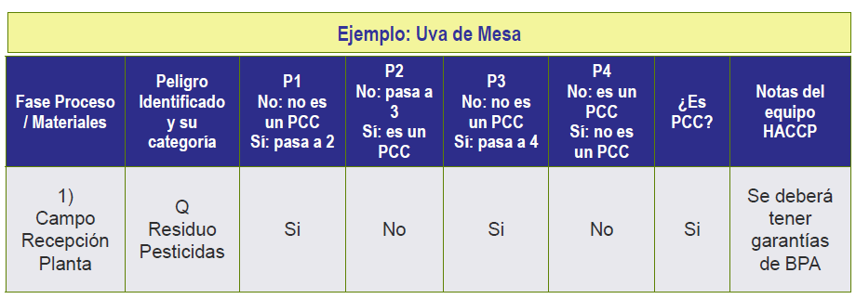

Slide 17
Ejemplo PCC
Proceso térmico (pasteurización).
Enfriado o congelación
Determinación de residuos químicos en materia prima
Control de la formulación.
Detección de residuos de metales.

Slide 18
Paso 8 - Establecer los límites críticos
El límite crítico es un valor indicativo del parámetro vigilado o monitoreado de la etapa u operación identificada como PCC, dentro del cual se encuentran controlados los peligros.
Se establece para cada punto crítico.
Debe indicar si el punto crítico está BAJO control o FUERA de control.
Distingue entre aceptable e inaceptable.
Permite tomar una decisión sobre el producto cuando hay una desviación.

Slide 19
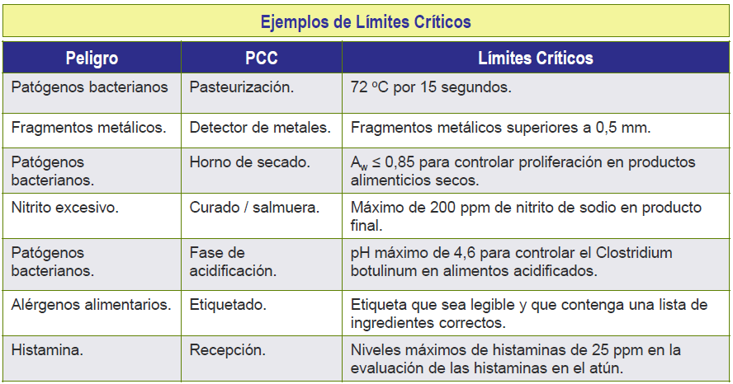
Paso 8 - Establecer los límites críticos

Slide 20
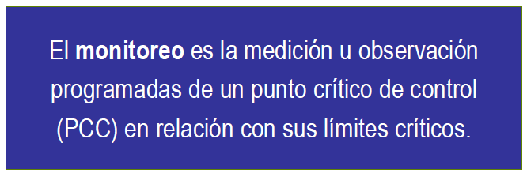
Paso 9 - Establecer un sistema de monitoreo para cada PCC

Slide 21
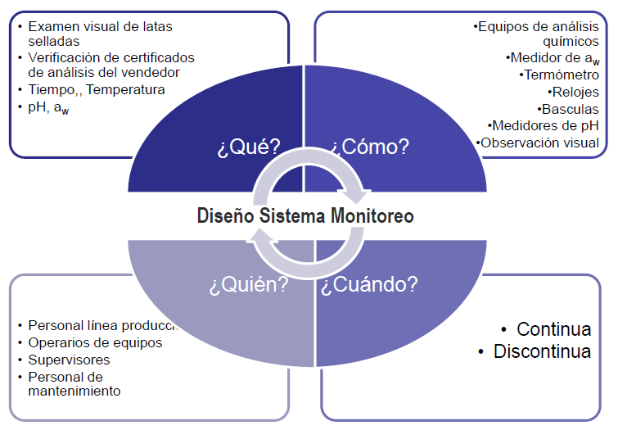
HACCP

Slide 22
Paso 10 - Establecer un plan de acción correctiva
Cuando el monitoreo indica que un PCC esta fuera de control, es necesario tomar medidas para:
Corregir la desviación (ACCIÓN INMEDIATA).
Rastrear la fuente del problema y resolverla para evitar que vuelva a ocurrir (ACCIÓN CORRECTIVA).
Disponer del lote producido bajo desviación (ACCIÓN SOBRE EL PRODUCTO).

Slide 23
Ejemplo
Ajustar los controles (tiempo/temperatura) mientras la línea está corriendo.
Enviar ingredientes que no cumplen criterios especificados a otra línea de proceso donde no sean importantes para la seguridad del producto.
Enviar al detector de metal el producto si se detectan partes faltantes en el equipo (engranes, tornillos, etc.).

Slide 24
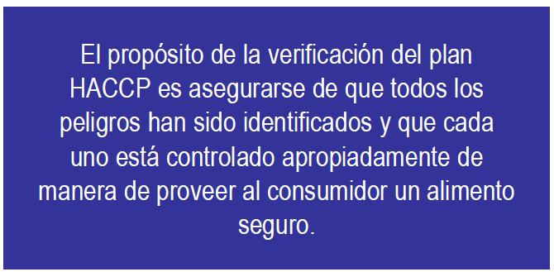
Paso 11 - Establecer procedimientos de verificación

Slide 25
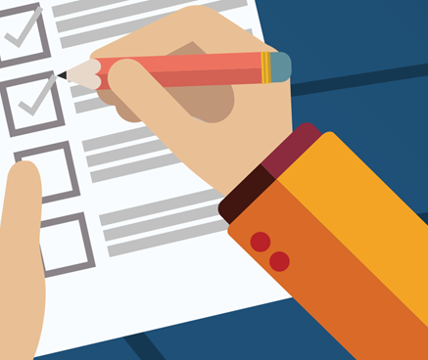
La verificación del plan se debería realizar cuando:
El alimento se ha involucrado en un brote.
El sistema de producción se ha modificado.
Ha pasado un período de tiempo establecido desde la última verificación.
Ocurre un cambio en la formulación, producción, distribución o consumidor del producto.

Slide 26
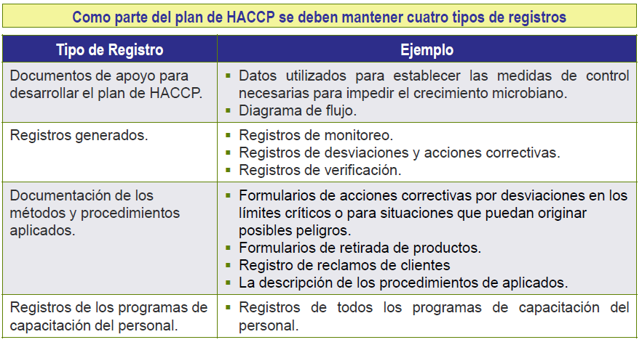
Paso 12 - Establecer documentación y registro

Slide 27
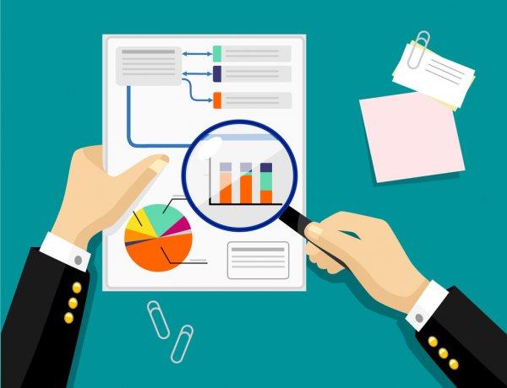
Paso 13 - Revisar el plan HACCP
Al menos anualmente.
Deben existir registros.
Procedimientos para revisar el plan HACCP.
Cuando se realizan cambios en el proceso.
Cuando se incorporan nuevos ingredientes o cambios en las materias primas.

Slide 28
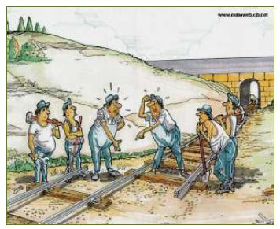
El éxito del plan de HACCP depende de:
Compromiso de la gerencia.
Planeación detallada.
Recursos apropiados.
Participación del empleado con el mismo nivel de responsabilidad.

Slide 29
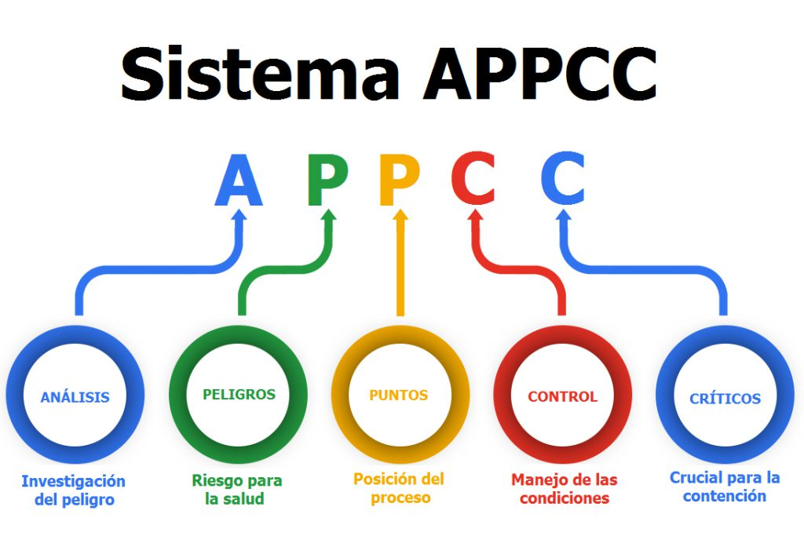
Actividad en Clases
Elabore una Plan HACCP utilizando todos los pasos, para un plato elaborado en base a mariscos.

